Slide 1
Benutzerwechsel

Slide 2
Benutzerwechsel
Bei den Programmen
von
ZollOffice-Export / Import / T2L
GefahrGut, FrachtBrief,SammelZoll
UGSo

Slide 3
ACHTUNG die nächsten Schritte als Admin ausführen
Zurücksetzen der Benutzer
Bitte starten Sie das entsprechende Programm (ZollOffice -- alle Versionen --, FrachtBrief, GefahrGut, SammelZoll)
unter dem User (der es später nutzen soll) und führen Sie die nachfolgenden Schritte aus
(Programm liest Usernamen und Rechnernamen aus Registry)

Slide 4
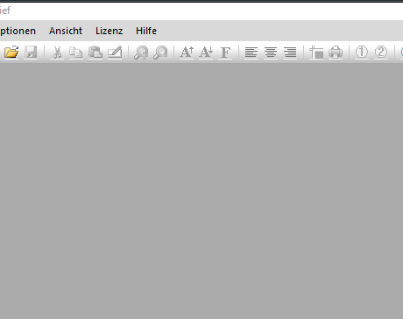
Benutzerwechsel
Zu erst Benutzer zurücksetzen
Entsprechendes Programm als Admin starten
Klicken Sie auf Lizenz

Slide 5

Benutzerwechsel
Zu erst Benutzer zurücksetzen
Entsprechendes Programm als Admin starten
Klicken Sie jetzt auf
Benutzerdaten zurücksetzen

Slide 6
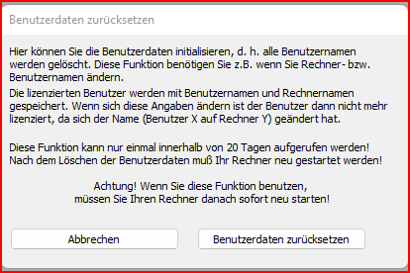
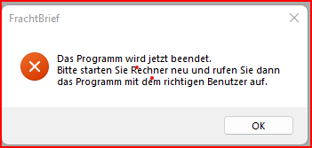
Benutzerwechsel
ACHTUNG!
Mit diesem Dialog setzen Sie alle User an diesem PC zurück, sie müssen dann einzeln wieder angelegt werden

Slide 7
ACHTUNG die nächsten Schritte nicht als Admin ausführen sonst wird der Admin aus User eingetragen neu setzen der / des Benutzer(s)
Bitte starten Sie das entsprechende Programm (ZollOffice -- alle Versionen --, FrachtBrief, GefahrGut, SammelZoll)
unter dem User (der es später nutzen soll) und führen Sie die nachfolgenden Schritte aus
(Programm liest Usernamen und Rechnernamen aus Registry)

Slide 8
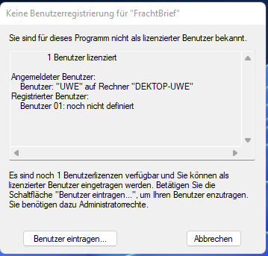
Benutzerwechsel
Starten Sie das Programm unter dem zu registrierenden Benutzer
Es erscheint folgender Dialog
Klicken Sie auf Benutzer eintragen …

Slide 9
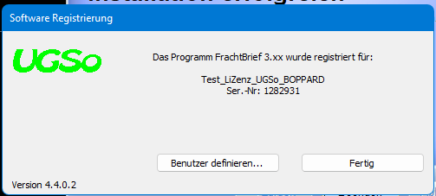

Benutzerwechsel
Mit dieser Meldung haben Sie die Registrierung geschafft.
Alle Dialoge schliessen / beenden
Jetzt ist das Programm einsatzfähig
Beim Programmstart sollte es so im Splashscreen aussehen

